Slide 1







PHÒNG GD&ĐT……
TRƯỜNG THCS ……
CHÀO MỪNG QUÝ THẦY CÔ GIÁO VỀ DỰ GIỜ
LỚP 8
GV :

Slide 2











Slide 3

HOẠT ĐỘNG
MỞ ĐẦU

Slide 4


Câu 1: Biểu đồ cột dùng để ?
A. Dễ dự đoán xu thế tăng hay giảm của các số liệu.
B. Để mô tả tỉ lệ của giá trị dữ liệu so với tổng thể đó.
C. Dễ so sánh số liệu
D. Tất cả phương án trên

Slide 5
Câu 2: Biểu đồ hình quạt tròn dùng để?
A. Dễ dự đoán xu thế tăng hay giảm của các số liệu.
B. Để mô tả tỉ lệ của giá trị dữ liệu so với tổng thể đó.
C. Dễ so sánh số liệu
D. Tất cả phương án trên

Slide 6
Câu 3: Để vẽ biểu đồ ta mở dải lệnh nào ?
A. Insert
B. Home
C. Design
D. Format

Slide 7
Câu 4: Để vẽ biểu đồ cột ta chọn lệnh nào ?
A. Insert Colum or Bar Chart
B. Insert Pie or Doughnut Chart
C. Insert Scatter or Bubble Chart
D. Tất cả đều đúng

Slide 8

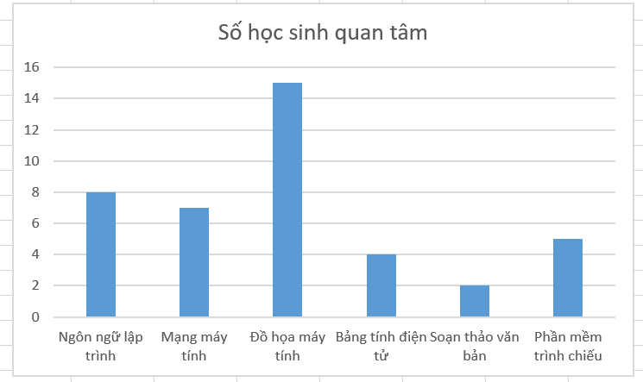
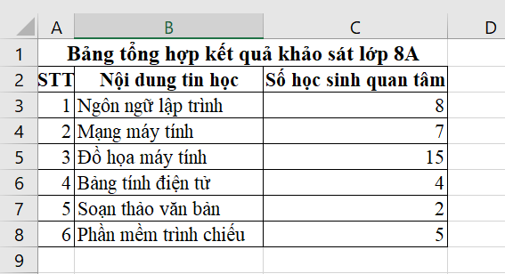
BÀI 7: TRÌNH BÀY DỮ LIỆU BẰNG BIỂU ĐỒ
2. Thực hành: Tạo biểu đồ
Nhiệm vụ:
Khởi động phần mềm Excel 2016
Nhập dữ liệu hình 7.1
Tạo biểu đồ so sánh trực quan số học sinh quan tâm các nội dung Tin học như hình 7.2.

Slide 9
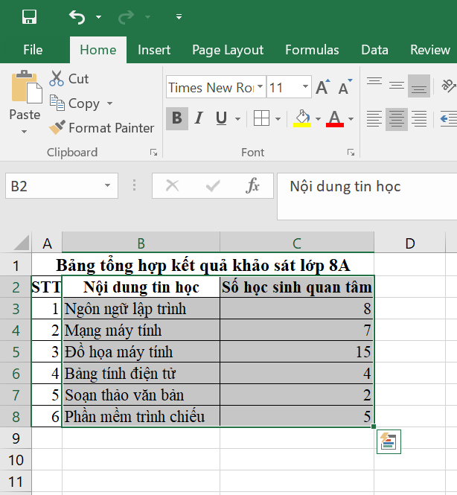
BÀI 7: TRÌNH BÀY DỮ LIỆU BẰNG BIỂU ĐỒ
Bước 1:
  Khởi động phần mềm bảng tính và nhập liệu.
  Chọn vùng dữ liệu
Bước 2:

Slide 10
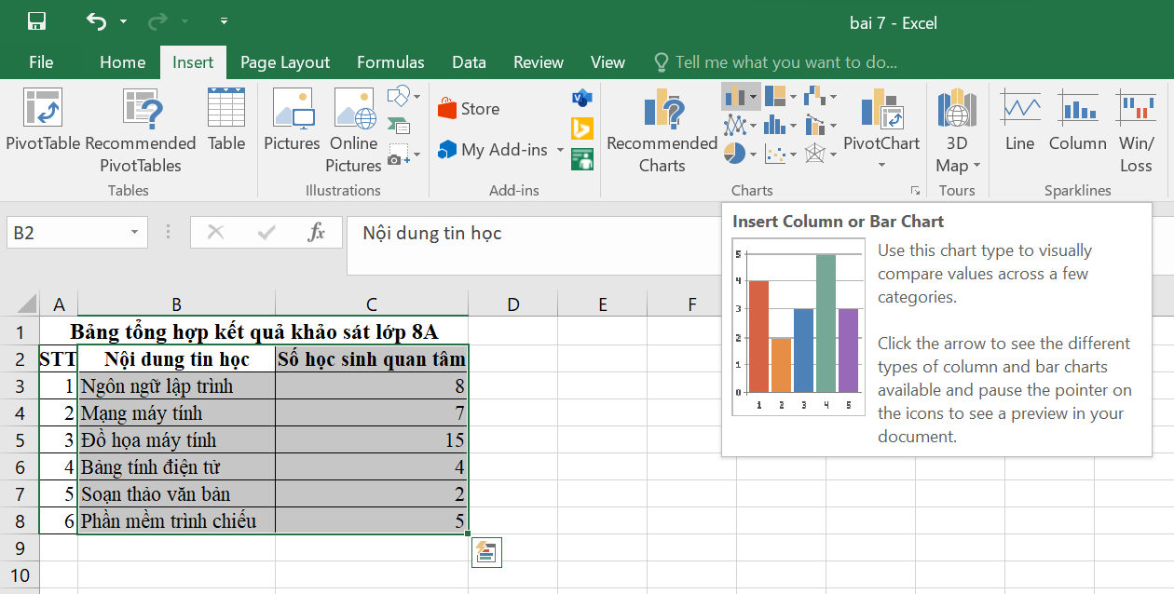
BÀI 7: TRÌNH BÀY DỮ LIỆU BẰNG BIỂU ĐỒ
Bước 3:
  Trong the Insert, tại nhóm Charts, chọn lệnh Insert Colum or Bar Chart.

Slide 11
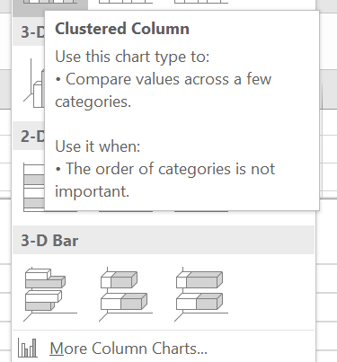
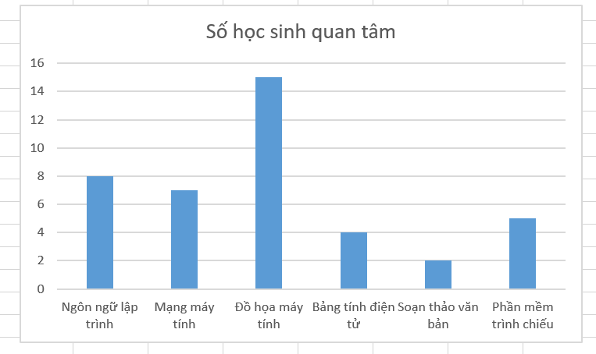
BÀI 7: TRÌNH BÀY DỮ LIỆU BẰNG BIỂU ĐỒ
Bước 4:
  Trong nhóm biểu đồ 2-D Colum, chọn kiểu biểu đồ Clustered Column. Biểu đồ kết quả xuất hiện trong bảng tính
Bước 5:
  Bổ sung thông tin cho biểu đồ.

Slide 12

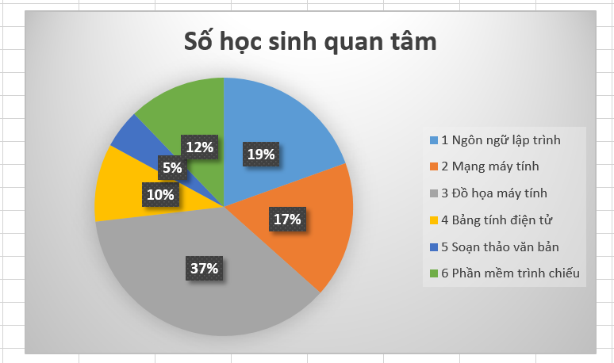
BÀI 7: TRÌNH BÀY DỮ LIỆU BẰNG BIỂU ĐỒ
2. Thực hành: Tạo biểu đồ
Nhiệm vụ:
Khởi động phần mềm Excel 2016
Tạo biểu đồ hình quạt tròn như Hình 7.4 để so sánh trực quan tỉ lệ phần trăm số học sinh của mỗi nội dung Tin học trên tổng số học sinh khảo sát ở hình 7.1.

Slide 13
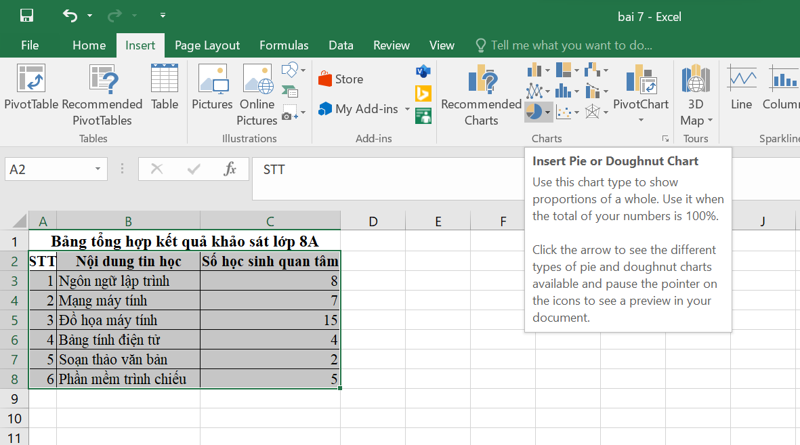
BÀI 7: TRÌNH BÀY DỮ LIỆU BẰNG BIỂU ĐỒ
Bước 1:
  Khởi động phần mềm bảng tính và nhập liệu.
  Chọn vùng dữ liệu
Bước 2:

Slide 14
BÀI 7: TRÌNH BÀY DỮ LIỆU BẰNG BIỂU ĐỒ
Bước 3:
  Trong the Insert, tại nhóm Charts, chọn lệnh Insert Pie or Doughnut Chart.

Slide 15
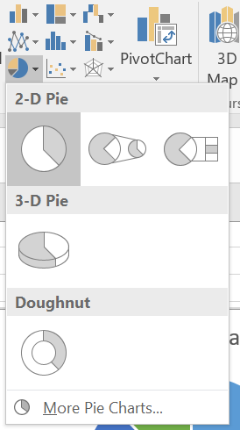
BÀI 7: TRÌNH BÀY DỮ LIỆU BẰNG BIỂU ĐỒ
Bước 4:
  Trong nhóm biểu đồ 2-D Pie, chọn kiểu biểu đồ Pie. Biểu đồ kết quả xuất hiện trong bảng tính.
Bước 5:
  Bổ sung thông tin cho biểu đồ.

Slide 16


LUYỆN TẬP

Slide 17
BÀI 7: TRÌNH BÀY DỮ LIỆU BẰNG BIỂU ĐỒ
Câu 1: Mở tệp TGSDThietbiso.xlx đã lưu ở bài 6. Dùng hàm Sum để tính tổng số học sinh sử dụng thiết bị số trong mỗi khoảng thời gian
Vẽ biểu đồ cột thể hiện số học sinh sử dụng thiết bị số của mỗi khoảng thời gian. Từ đó nhận xét về tình hình sử dụng thiết bị của học sinh khối 8.
Vẽ biểu đồ hình quạt tròn thể hiện tỉ lệ phần trăm của học sinh sử dụng thiết bị số theo mỗi khoảng thời gian.

Slide 18
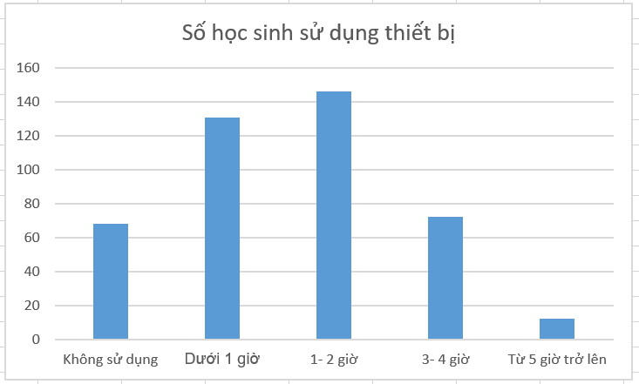
BÀI 7: TRÌNH BÀY DỮ LIỆU BẰNG BIỂU ĐỒ
Câu 1:
a)
Nhận xét: Ngoài giờ học ở trường số lượng HS nhiều nhất sử dụng thiết bị số từ 1 -2 giờ, đứng thứ 2 là số HS sử dụng thiết bị số dưới 1 giờ. Cá biệt có một số ít HS mỗi ngày sử dụng thiết bị số từ 5 giờ trở lên.

Slide 19
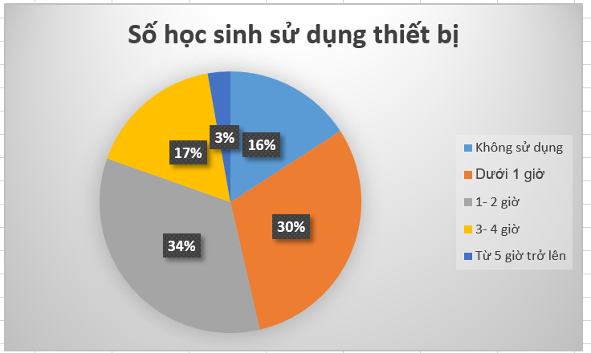
BÀI 7: TRÌNH BÀY DỮ LIỆU BẰNG BIỂU ĐỒ
Câu 1:
b)

Slide 20
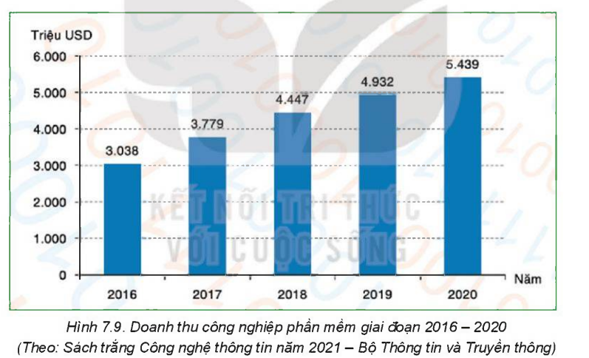
BÀI 7: TRÌNH BÀY DỮ LIỆU BẰNG BIỂU ĐỒ
Câu 2: Cho biểu đồ về doanh thu công nghiệp phần mềm giai đoạn 2016- 2020
Từ biểu đồ, em có nhận xét gì về doanh thu công nghiệp phần mềm giai đoạn 2016- 2020.
Em hãy tạo bảng dữ liệu trong phần mềm bảng tính từ biểu đồ trên.

Slide 21
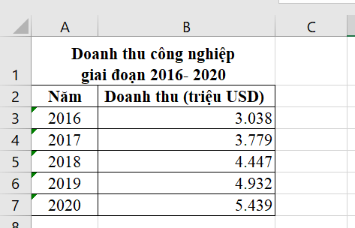

BÀI 7: TRÌNH BÀY DỮ LIỆU BẰNG BIỂU ĐỒ
Câu 2:
Nhận xét: Giai đoạn 2016- 2020 doanh thu công nghiệp phần mềm tăng dần.
Bảng dữ liệu từ biểu đồ:
.

Slide 22

VẬN DỤNG

Slide 23
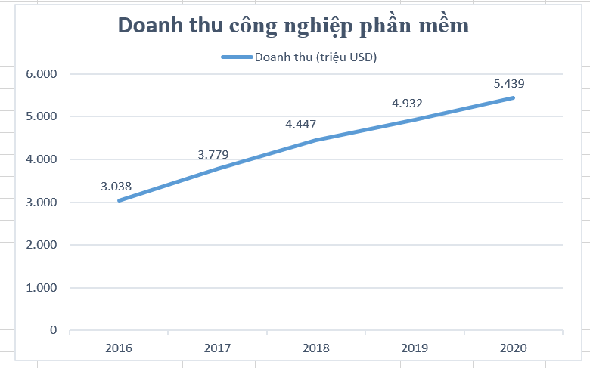
BÀI 7: TRÌNH BÀY DỮ LIỆU BẰNG BIỂU ĐỒ
Từ biểu đồ cột và bảng dữ liệu ở câu 2b, phần Luyện tập em không vẽ lại mà thực hiện chuyển từ biểu đồ cột sang biểu đồ đường gấp khúc.

Slide 24



HƯỚNG DẪN VỀ NHÀ
Hoàn thiện câu trả lời ở hoạt động vận dụng để tiết sau báo cáo trước lớp.
Chuẩn bị trước bài “Bài 8a: Làm việc với danh sách dạng liệt kê và hình ảnh trong văn bản”

